Slide 1


PHÒNG GIÁO DỤC VÀ ĐÀO TẠO…………….
TRƯỜNG ………………….
MÔN TOÁN 7
GVBM: LÊ THỊ THANH QUYÊN
Năm học: 2022 - 2023

Slide 2

1. Giáo viên
SGK, kế hoạch bài dạy, phiếu bài tập
2. Học sinh
SGK.
Máy chiếu.
Ôn tập kiến thức về xác suất thống kê ở lớp 6

Slide 3
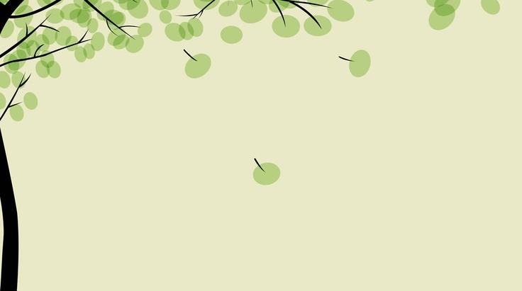

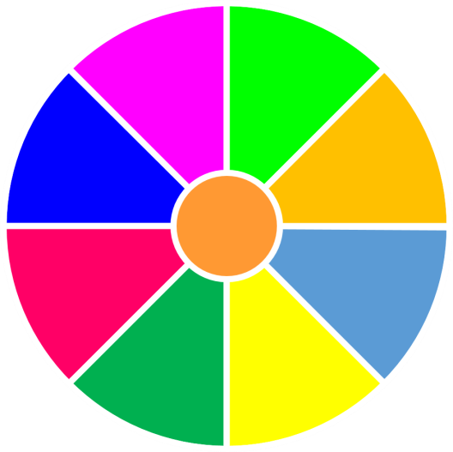

KHỞI ĐỘNG
VÒNG QUAY
MAY MẮN
Thảo
Minh
Thư
Bảo
1
2
3
Mẫn
Thanh
Vy
Phương
4
5
QUAY
Next

Slide 4





Trong các trò chơi tung đồng xu, rút thăm, gieo xúc xắc, quay xổ số, … mỗi lần tung đồng xu hay rút thăm như ta đang làm được gọi là…
A. một phép thử nghiệm B. một sự kiện C. một yếu tố xác suất
QUAY VỀ

Slide 5
2. Với phép thử nghiệm tung đồng xu có 2 mặt sấp (S), ngửa (N), tập hợp các kết quả xảy ra là
A. B. C.
QUAY VỀ

Slide 6
3. Trong hộp có bốn lá thăm bằng giấy có kích thước giống nhau được đánh số từ 1 đến 4. Đến lượt mình, mỗi bạn trong nhóm bốc thăm, xem số rồi trả lại hộp.
Có bao nhiêu kết quả khác nhau có thể xảy ra trong mỗi lần bốc thăm? Kể ra.
Có 4 kết quả khác nhau.
Gồm các số
QUAY VỀ

Slide 7
4. Cho phép thử sau: Trong hộp có bốn lá thăm bằng giấy có kích thước giống nhau được đánh số từ 1 đến 4. Đến lượt mình, mỗi bạn trong nhóm bốc thăm, xem số rồi trả lại hộp. Hãy cho biết các sự kiện sau có thể xảy ra không?
A. Bốc thăm ghi số nhỏ hơn 5.
B. Bốc được lá thăm ghi số lẻ.
C. Bốc được lá thăm ghi số chia hết cho 5.
A. Chắc chắn.
B. Có thể.
C. Không thể.
QUAY VỀ

Slide 8
5. Hãy liệt kê các kết quả có thể xảy ra của hoạt động tung một đồng xu hai lần liên tiếp.
QUAY VỀ

Slide 9

Em có thể biết trước được bạn nào được chọn không?
Đặt vấn đề
Sự kiện: “một bạn được chọn nhiều lần” ?
Sự kiện:
“chọn trùng câu hỏi”
Sự kiện: ‘mỗi lần quay số sẽ có 1 bạn được chọn.”

Slide 10

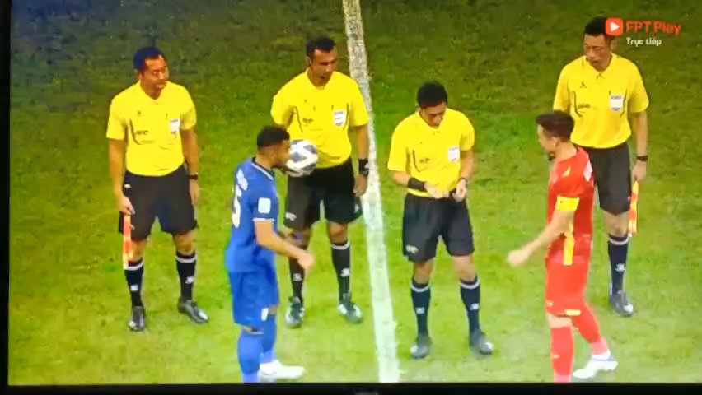
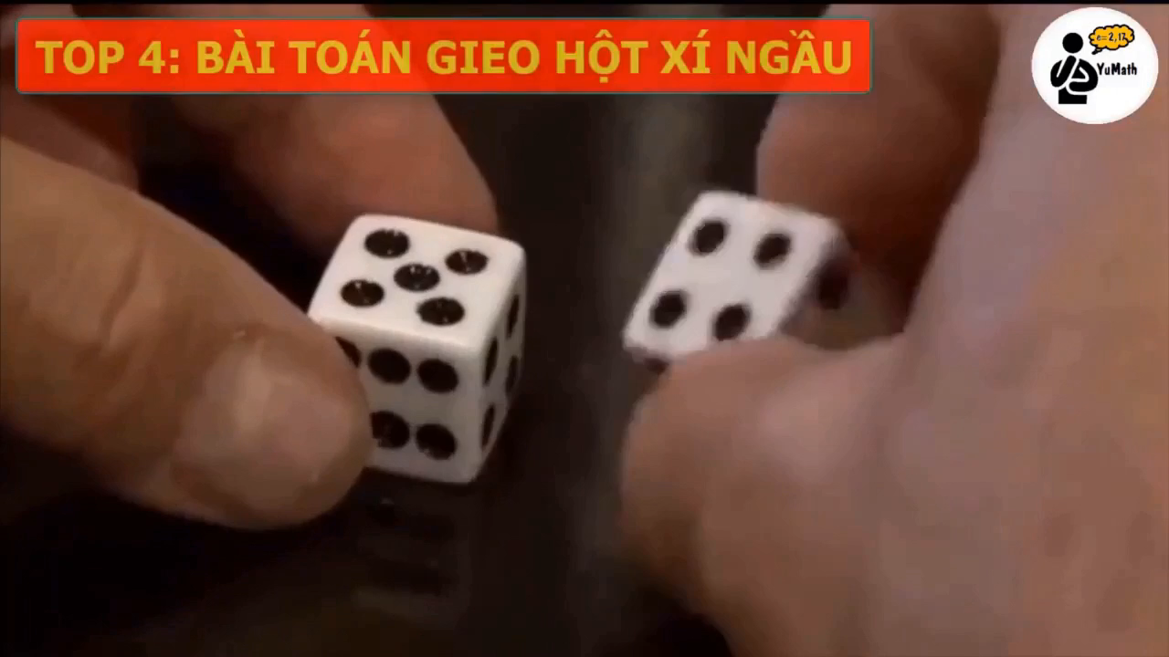
TRÒ CHƠI “CỜ CÁ NGỰA”
“THỦ TỤC CỦA TRỌNG TÀI BÓNG ĐÁ”

Slide 11
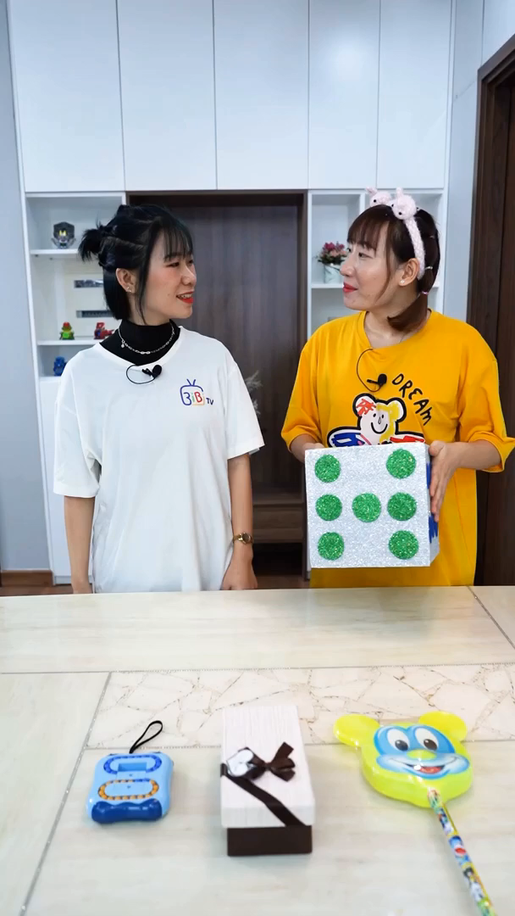
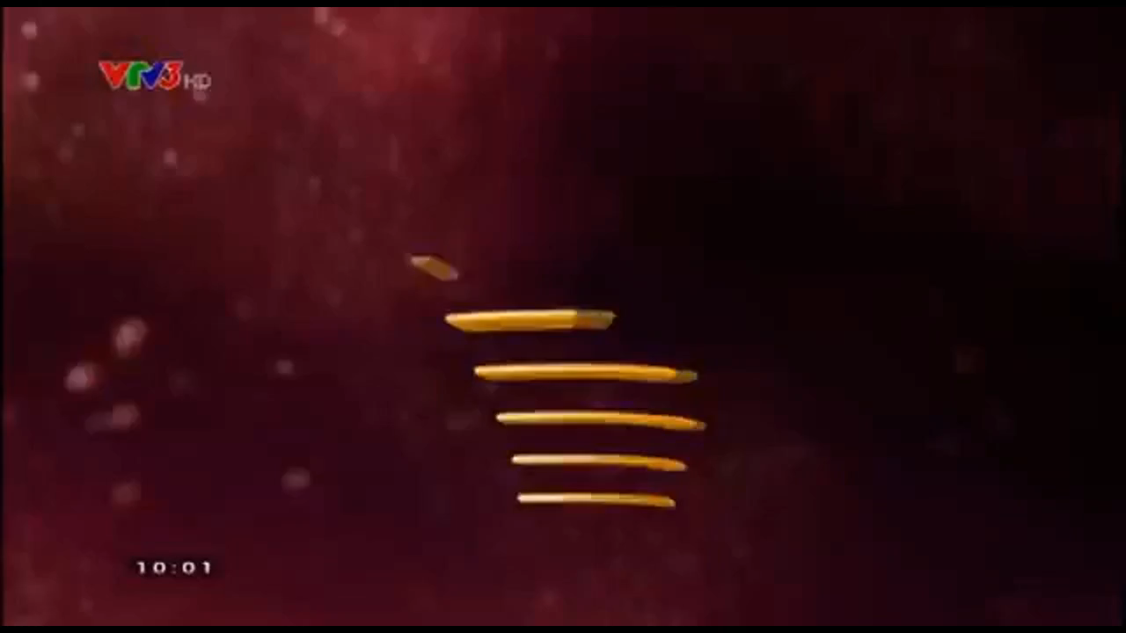

Slide 12
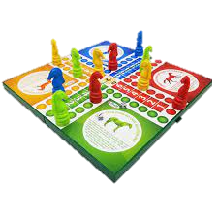
Phần MỘT SỐ YẾU TỐ THỐNG KÊ
VÀ XÁC SUẤT
Bài 1. LÀM QUEN VỚI BIẾN CỐ NGẪU NHIÊN
Mục tiêu bài học:
Chương
9
MỘT SỐ YẾU TỐ XÁC SUẤT
- Làm quen với các khái niệm mở đầu về biến cố ngẫu nhiên trong các ví dụ đơn giản
- Xác định được một biến cố xảy ra hay không xảy ra sau khi biết kết quả của phép thử.
- Xác định được biến cố chắc chắn, biến cố không thể và biến cố ngẫu nhiên.

Slide 13
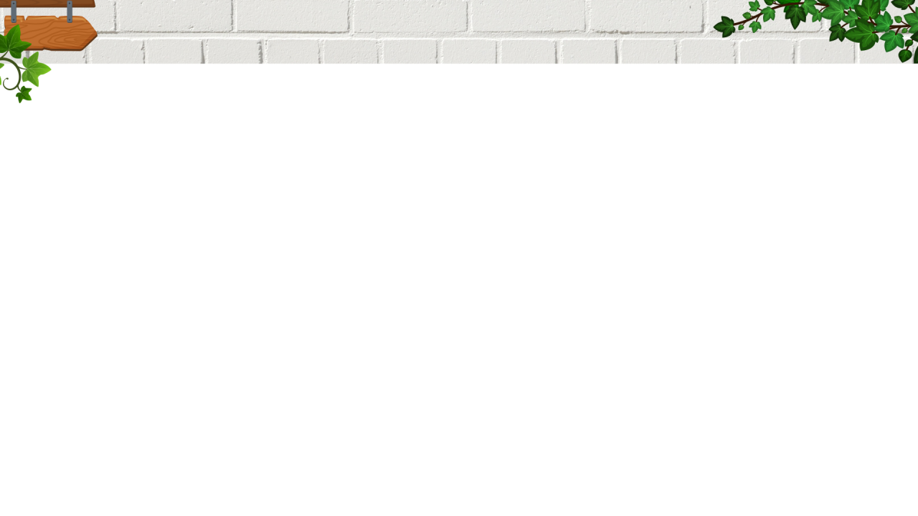
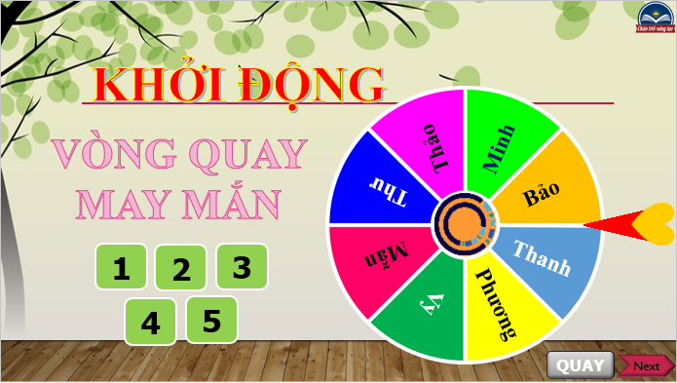
Bài 1. LÀM QUEN VỚI BIẾN CỐ NGẪU NHIÊN (T1)
TT | Phép thử | Biến cố có thể xảy ra hoặc không thể xảy ra. | Biến cố chắc chắn xảy ra. | Biến cố không thể xảy ra.
1.
Quay vòng quay chọn học sinh và chọn 1 câu hỏi bất kì trong bộ 5 câu hỏi cho mỗi lần trả lời
“mỗi lần quay sẽ có 1 bạn được chọn.”
“chọn trùng câu hỏi”
“một bạn được chọn nhiều lần”

Slide 14
Bài 1. LÀM QUEN VỚI BIẾN CỐ NGẪU NHIÊN (T1)
TT | Phép thử | Biến cố có thể xảy ra hoặc không thể xảy ra. | Biến cố chắc chắn xảy ra. | Biến cố không thể xảy ra.
1. | Quay vòng quay chọn học sinh và chọn 1 câu hỏi bất kì trong bộ 5 câu hỏi cho mỗi lần trả lời | “mỗi lần quay sẽ có 1 bạn được chọn.” | “chọn trùng câu hỏi” | “một bạn được chọn nhiều lần”
C
A
B
2. | Tung ngẫu nhiên hai đồng xu cân đối
A. “Số đồng xu xuất hiện mặt sấp không vượt quá 2”
B. “Số đồng xu xuất hiện mặt sấp gấp 2 lần số đồng xu xuất hiện mặt ngửa”
C. “Có ít nhất một đồng xu xuất hiện mặt sấp”

Slide 15
Bài 1. LÀM QUEN VỚI BIẾN CỐ NGẪU NHIÊN (T1)
TT | Phép thử | Biến cố có thể xảy ra hoặc không thể xảy ra. | Biến cố chắc chắn xảy ra. | Biến cố không thể xảy ra.
1. | Quay vòng quay chọn học sinh và chọn 1 câu hỏi bất kì trong bộ 5 câu hỏi cho mỗi lần trả lời | “mỗi lần quay sẽ có 1 bạn được chọn.” | “chọn trùng câu hỏi” | “một bạn được chọn nhiều lần”
2. | Tung ngẫu nhiên hai đồng xu cân đối | “Có ít nhất một đồng xu xuất hiện mặt sấp” | “Số đồng xu xuất hiện mặt sấp không vượt quá 2” | “Số đồng xu xuất hiện mặt sấp gấp 2 lần số đồng xu xuất hiện mặt ngửa”
BIẾN CỐ
NGẪU NHIÊN
BIẾN CỐ
CHẮC CHẮN
BIẾN CỐ
KHÔNG THỂ

Slide 16

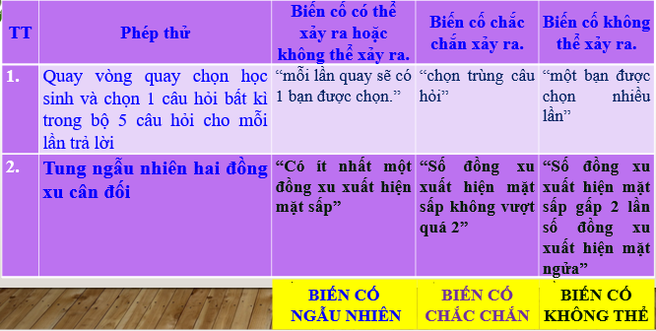
Bài 1. LÀM QUEN VỚI BIẾN CỐ NGẪU NHIÊN (T1)
1. Biến cố:
* Các sự kiện, hiện tượng xảy ra trong tự nhiên hay trong một phép thử nghiệm được gọi là một biến cố.
Biến cố chắc chắn là biến cố luôn xảy ra.
Biến cố không thể là biến cố không bao giờ xảy ra.
Biến cố ngẫu nhiên là biến cố không thể biết trước là nó có thể xảy ra hay không.

Slide 17



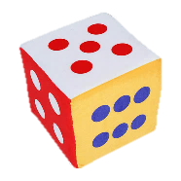

Slide 18





Câu 7: Gieo một con xúc xắc và thấy xuất hiện chấm trên cùng” biến cố “gieo được mặt có số chấm là bội của 8” là biến cố chắc chắn, không thể hay ngẫu nhiên? Giải thích.
Câu 6: Gieo một con xúc xắc.
Biến cố « gieo được mặt có tối thiểu chấm » là loại biến cố nào ? (chắc chắn, không thể, ngẫu nhiên) Tại sao ?
Câu 5: Gieo một con xúc xắc và thấy xuất hiện chấm trên cùng” biến cố “mặt bị úp xuống có số chấm là số lẻ”
xảy ra hay không xảy ra? Giải thích.
Câu 4: Gieo một con xúc xắc và thấy xuất hiện 5 chấm trên cùng” biến cố “Gieo được mặt có số chấm là ước của 10 ”
xảy ra hay không xảy ra? Giải thích.
Câu 1: Hãy nêu một biến cố trong phép thử “tung một con xúc xắc có mặt”
Câu 2: Hãy cho ví dụ về biến cố có liên quan đến một trò chơi dân gian mà em biết”
Câu 3: Gieo một con xúc xắc và thấy xuất hiện chấm trên cùng” biến cố “Gieo được mặt có số chấm nhỏ hơn 5”
xảy ra hay không xảy ra? Giải thích.
Biến cố này là biến cố chắc chắn. Vì mặt của xúc xắc có số chấm lần lượt là
Biến cố này là biến cố không thể vì các số 1;2;3;4;5;6 không chia hết cho 8.
Vd: Ném bóng ngã đổ 2 trong 5 cái lon đang xếp chồng lên nhau (trò chơi trong hội chợ Xuân)
Biến cố này chắc chắn xảy ra vì 5 là ước của 10
Biến cố này không thể xảy ra vì mặt trên 5 chấm thì mặt úp là 2 chấm”
Vd: biến cố nhận được mặt có số chấm là số lẻ.
Biến cố này không thể vì số chấm hiện tại đã xuất hiện là 5.

Slide 19









TIÊU DIỆT
CORONA VIRUS
1
2
3
4
5
6

Slide 20



20
19
18
17
16
15
14
13
12
11
10
09
08
07
06
05
04
03
02
01
00
Câu 1: Trong các biến cố sau, biến cố nào là biến cố chắc chắn?
A. “Miền Bắc có 4 mùa trong năm”
B. “Ngày mai trời mưa to”.
C. “Mặt trời mọc ở phía Tây”.
D. “Năm tới sẽ mất mùa”.

Slide 21
20
19
18
17
16
15
14
13
12
11
10
09
08
07
06
05
04
03
02
01
00
Câu 2: Trong các biến cố sau, biến cố nào là
biến cố không thể?
A. “Nước sôi ở “
C. “Tháng 7 có 31 ngày”.
B. “Con nai bắt con hổ”.
D. “Sang năm Việt Nam sẽ vô địch châu Á”.

Slide 22
20
19
18
17
16
15
14
13
12
11
10
09
08
07
06
05
04
03
02
01
00
Câu 3: Trong các biến cố sau, biến cố nào là biến cố ngẫu nhiên?
A. “Mùa đông năm tới sẽ đến sớm hơn mọi năm”.
C. “Chiều cao trung bình của nam giới Việt Nam năm 2022 là 3m”.
B. “Gieo một con xúc xắc, xuất hiện mặt 8 chấm”.
D. “Chim cánh cụt có thể bay lượn trên bầu trời”.

Slide 23
20
19
18
17
16
15
14
13
12
11
10
09
08
07
06
05
04
03
02
01
00
Câu 4: Một túi có chứa 3 bi trắng và 7 bi vàng, bạn An lấy ngẫu nhiên 2 viên bi từ túi, trong các biến cố dưới đây, biến cố nào là biến cố chắc chắn?
A. “An lấy được viên bi màu trắng hoặc bi màu vàng”.
B. “An lấy được 2 viên bi màu trắng”.
C. “An lấy được 2 viên bi màu vàng”.
D. “An lấy được 2 bi trắng và 1 bi vàng”.

Slide 24
20
19
18
17
16
15
14
13
12
11
10
09
08
07
06
05
04
03
02
01
00
Câu 5. Chọn ngẫu nhiên một giáo viên từ danh sách bốn giáo viên gồm: 1 thầy giáo dạy Toán, 1 cô giáo dạy Văn, 1 thầy giáo dạy Tiếng Anh, 1 cô giáo dạy Sinh. Biến cố nào sau đây là biến cố không thể?
A. “Chọn được thầy giáo dạy Sinh”.
B. “Chỉ chọn được thầy giáo dạy Toán”.
C. “Không chọn được thầy giáo nào”.
D. “Không chọn được cô giáo nào”.

Slide 25
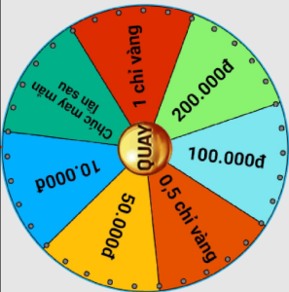
20
19
18
17
16
15
14
13
12
11
10
09
08
07
06
05
04
03
02
01
00
Câu 6. Lan tham gia trò chơi vòng quay may mắn (quay 1 lần duy nhất), trong các biến cố sau, biến cố nào là biến cố ngẫu nhiên?
A. “Lan quay vào ô có phần thưởng là 1,5 chỉ vàng ”.
B. “Lan không có phần thưởng”.
C. “Lan quay được phần thưởng là 2 chỉ vàng”.
D. “Phần thưởng tiền mặt của Lan nhiều hơn 200 000đ”.

Slide 26
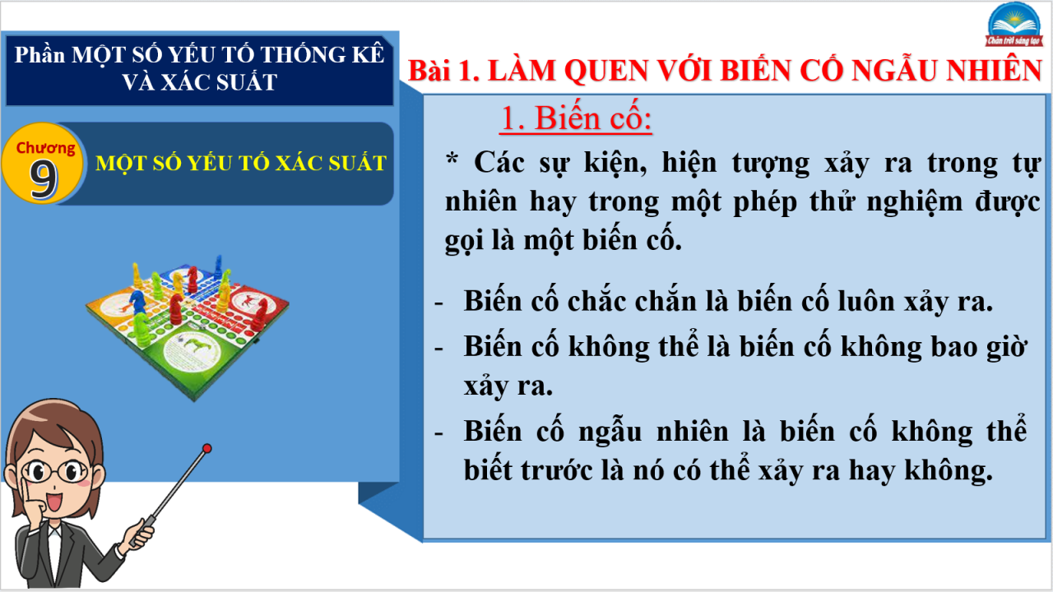

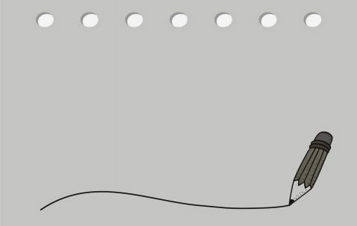
Hướng dẫn về nhà
- Nắm vững kiến thức và kĩ năng bám sát mục tiêu bài học.
Hoàn thành phiếu HT số 1.
Đọc kĩ các ví dụ (sgk/87,88)
Chuẩn bị các BT:
1→4 sgk/88

Slide 27
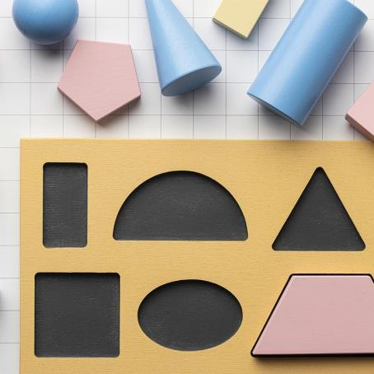

XIN CHÀO.
HẸN GẶP LẠI CÁC EM VÀO BUỔI SAU!

Slide 28
PHÒNG GIÁO DỤC VÀ ĐÀO TẠO ……………
TRƯỜNG ……………………
MÔN TOÁN 7
GVBM: LÊ THỊ THANH QUYÊN
Năm học: 2022 - 2023

Slide 29
1. Giáo viên
SGK, kế hoạch bài dạy, phiếu bài tập
2. Học sinh
SGK, phiếu bài tập.
Máy chiếu.

Slide 30







Mỗi cặp chơi dùng các ngôi sao để xác nhận kết luận loại biến cố mà em chọn cho phép thử nghiệm
+ màu xanh: biến cố chắc chắn.
+ màu vàng: biến cố ngẫu nhiên.
+ màu đỏ: biến cố không thể.
Trò chơi
“HÁI HOA TIẾP SỨC”
Với mỗi câu trả lời đúng,
đội em sẽ nhận được …
1 bông hoa điểm thưởng

Slide 31




Một hộp có 5 quả bóng màu xanh và 2 quả bóng màu đỏ. Lấy ra ngẫu nhiên cùng một lúc từ hộp một số quả bóng.
Hãy xác định các biến cố sau thuộc loại nào ?
(không thể, ngẫu nhiên, chắc chắn)
Câu 3 : Biến cố “Có ít nhất 1 quả bóng màu xanh khi lấy 5 quả bóng ngẫu nhiên từ hộp”
Câu 4 : Biến cố “Chọn được 2 quả bóng khác màu khi lấy 2 quả bóng ngẫu nhiên từ hộp”
Câu 2 : Biến cố “Có ít nhất 1 quả bóng màu xanh trong hai bóng lấy ra ngẫu nhiên từ hộp”
Câu 1: Biến cố “Được 3 quả bóng đều là màu đỏ khi lấy 3 quả bóng ngẫu nhiên từ hộp”
Đáp án
Câu 1
Câu 2
Câu 3
Câu 4
Biến cố chắc chắn
Biến cố ngẫu nhiên.
Biến cố không thể
Biến cố ngẫu nhiên.
Đội A
Đội B

Slide 32
Phần MỘT SỐ YẾU TỐ THỐNG KÊ
VÀ XÁC SUẤT
Bài 1. LÀM QUEN VỚI BIẾN CỐ NGẪU NHIÊN
Mục tiêu bài học:
Chương
9
MỘT SỐ YẾU TỐ XÁC SUẤT
- Làm quen với các khái niệm mở đầu về biến cố ngẫu nhiên trong các ví dụ đơn giản
- Xác định được một biến cố xảy ra hay không xảy ra sau khi biết kết quả của phép thử.
- Xác định được biến cố chắc chắn, biến cố không thể và biến cố ngẫu nhiên.

Slide 33

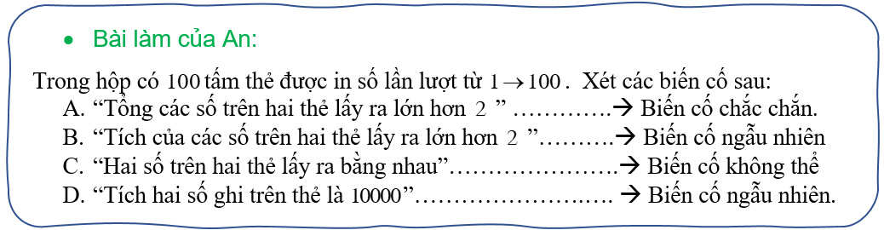
* Hoạt động nhóm đôi – Thời gian: 3phút
- Hãy quan sát bài làm của bạn An
- Hãy thảo luận, trình bày giải thích sự phân loại của An.
Hết giờ
Bắt đầu

Slide 34
Bài 1. LÀM QUEN VỚI BIẾN CỐ NGẪU NHIÊN
1. Biến cố:
2. Biến cố ngẫu nhiên trong một số trò chơi:
* Các sự kiện, hiện tượng xảy ra trong tự nhiên hay trong một phép thử nghiệm được gọi là một biến cố.
Biến cố chắc chắn là biến cố luôn xảy ra.
Biến cố không thể là biến cố không bao giờ xảy ra.
Biến cố ngẫu nhiên là biến cố không thể biết trước là nó có thể xảy ra hay không.

Slide 35
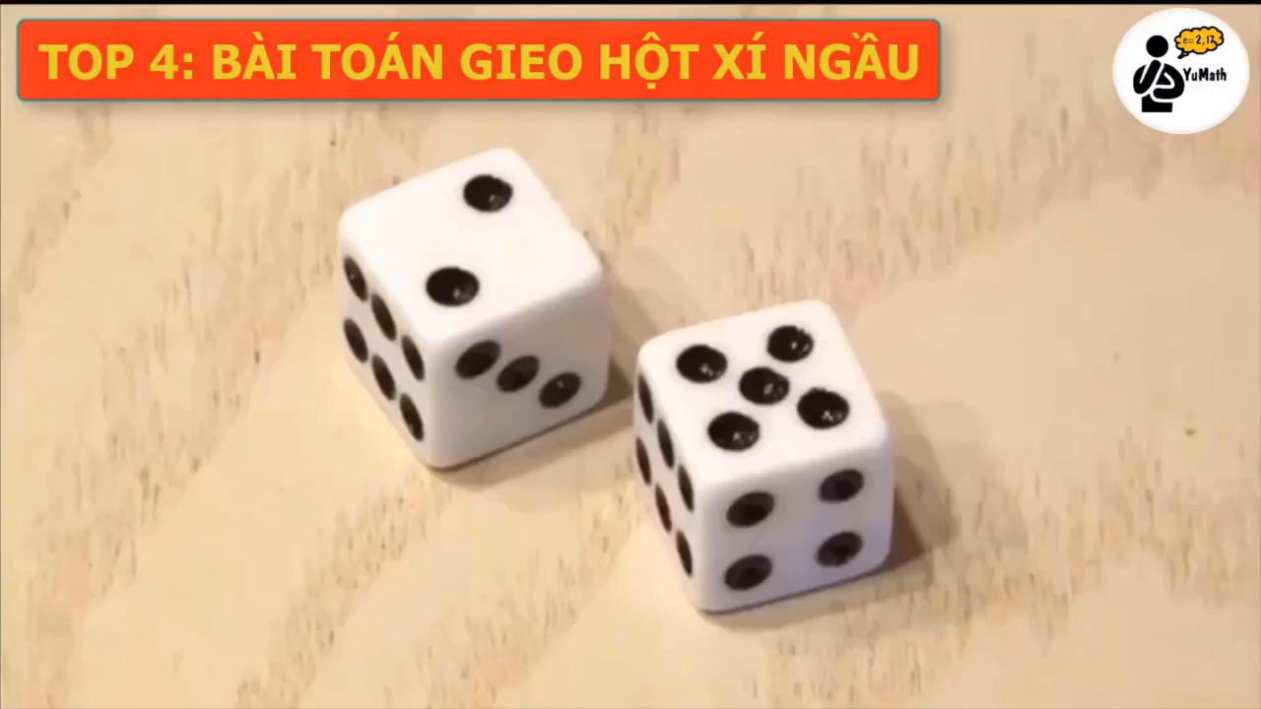
Bài 1. LÀM QUEN VỚI BIẾN CỐ NGẪU NHIÊN
1. Biến cố:
2. Biến cố ngẫu nhiên trong một số trò chơi:
* Các sự kiện, hiện tượng xảy ra trong tự nhiên hay trong một phép thử nghiệm được gọi là một biến cố.
GIEO HỘT XÍ NGẦU - TRÒ CHƠI CỜ CÁ NGỰA
Biến cố chắc chắn là biến cố luôn xảy ra.
Biến cố không thể là biến cố không bao giờ xảy ra.
Biến cố ngẫu nhiên là biến cố không thể biết trước là nó có thể xảy ra hay không.

Slide 36


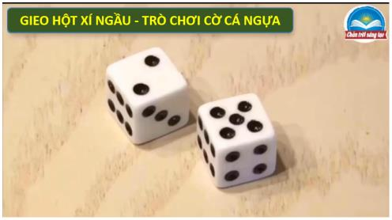
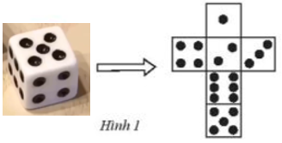
Bài 1. LÀM QUEN VỚI BIẾN CỐ NGẪU NHIÊN
2. Biến cố ngẫu nhiên trong một số trò chơi:
Lớp: ….. Tên hs: | PHIẾU HỌC TẬP 1 Bài 1. LÀM QUEN VỚI BIẾN CỐ NGẪU NHIÊN.
Câu 3,4,5: Gieo một con xúc xắc và thấy xuất hiện 5 chấm ở mặt trên cùng. Trong các biến cố sau, biến cố nào xảy ra, biến cố nào không xảy ra?
“Gieo được mặt có số chấm nhỏ hơn 5”
Biến cố A không xảy ra vì số chấm đã xuất hiện là 5 chấm
B. “Gieo được mặt có số chấm là ước của 10”
C. “Mặt bị úp xuống có số chấm là số lẻ”
→ Vì 5 là ước của chính nó nên biến cố B xảy ra.
Tổng số chấm trên hai mặt đối diện của con xúc xắc luôn bằng 7 nên nếu mặt xuất hiện có 5 chấm thì mặt úp xuống có 2 chấm. Vậy biến cố C không xảy ra.

Slide 37
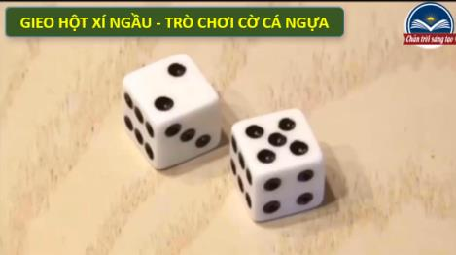
Bài 1. LÀM QUEN VỚI BIẾN CỐ NGẪU NHIÊN
2. Biến cố ngẫu nhiên trong một số trò chơi:
Lớp: ….. Tên hs: | PHIẾU HỌC TẬP 1 Bài 1. LÀM QUEN VỚI BIẾN CỐ NGẪU NHIÊN.
Câu 6,7: Hãy cho biết các biến cố sau thuộc loại nào ? (chắc chắn, không thể, ngẫu nhiên) khi gieo một con xúc xắc. Tại sao ?
« Gieo được mặt có tối thiểu 1 chấm »
Biến cố A là chắc chắn vì trên mặt xúc xắc số chấm ít nhất là 1.
B. « Gieo được mặt có số chấm là bội của 8»
→ Vì số chấm trên xúc xắc có thể là 1;2;3;4;5;6 đều không chia hết cho 8 nên không là bội của 8 nên biến cố B là không thể.

Slide 38
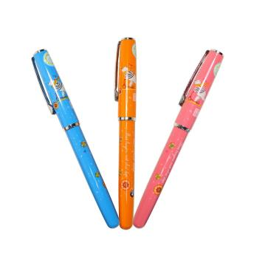

Bài 1. LÀM QUEN VỚI BIẾN CỐ NGẪU NHIÊN
2. Biến cố ngẫu nhiên trong một số trò chơi:
Lớp: ….. Tên hs: | PHIẾU HỌC TẬP 1 Bài 1. LÀM QUEN VỚI BIẾN CỐ NGẪU NHIÊN.
Câu 8: Hộp bút của Xuân có 5 đồ dùng học tập gồm :
3 bút mực, 1 bút chì và 1 bút bi. Xuân lấy ra 3 dụng cụ học tập từ hộp bút. Trong các biến cố sau, hãy chỉ ra biến cố nào là chắc chắn, không thể, ngẫu nhiên?
A: “Xuân chọn 3 chiếc bút thuộc ba loại khác nhau”
B: “Xuân chọn được chiếc 3 bút cùng loại”,
C: “Xuân không chọn được chiếc bút mực nào”,
D: “Xuân chọn được 2 chiếc bút chì và chiếc 1 bút bi”
Biến cố ngẫu nhiên.
Biến cố ngẫu nhiên.
Biến cố không thể.
Biến cố không thể.

Slide 39
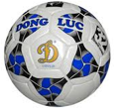

Bài 1. LÀM QUEN VỚI BIẾN CỐ NGẪU NHIÊN
2. Biến cố ngẫu nhiên trong một số trò chơi:
Lớp: ….. Tên hs: | PHIẾU HỌC TẬP 1 Bài 1. LÀM QUEN VỚI BIẾN CỐ NGẪU NHIÊN.
Câu 9: Đầu trận bóng đá giữa Việt Nam – Thái Lan, trọng tài tiến hành cho hai đội chọn bóng hay chọn sân bằng cách tung đồng xu.
Em hãy nêu biến cố ngẫu nhiên.
Biến cố đội Việt Nam được chọn sân là biến cố ngẫu nhiên.
VIỆT NAM – THÁI LAN

Slide 40
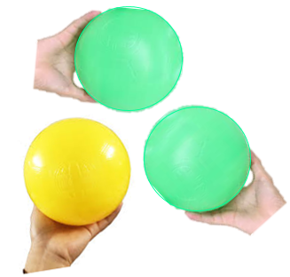
Bài 1. LÀM QUEN VỚI BIẾN CỐ NGẪU NHIÊN
2. Biến cố ngẫu nhiên trong một số trò chơi:
Lớp: ….. Tên hs: | PHIẾU HỌC TẬP 1 Bài 1. LÀM QUEN VỚI BIẾN CỐ NGẪU NHIÊN.
Câu 10: Trong hộp có 2 quả bóng xanh ; 1 quả bóng vàng. Minh được chọn mỗi lần 2 quả bóng rồi trả lại hộp. Em hãy nêu 1 biến cố không thể ; 1 biến cố ngẫu nhiên ; 1 biến cố chắc chắn.
→Trả lời:
+ Biến cố không thể là « được 2 quả bóng vàng » ;
+ Biến cố ngẫu nhiên là « được 2 quả bóng khác màu » ;
+ Biến cố chắc chắn là « có ít nhất 1 quả bóng xanh »

Slide 41



Bài 1. LÀM QUEN VỚI BIẾN CỐ NGẪU NHIÊN
2. Biến cố ngẫu nhiên trong một số trò chơi:
Chỉ ra biến cố nào là chắc chắn, không thể, ngẫu nhiên bằng cách đánh dấu ✓ vào bảng chọn.

Slide 42

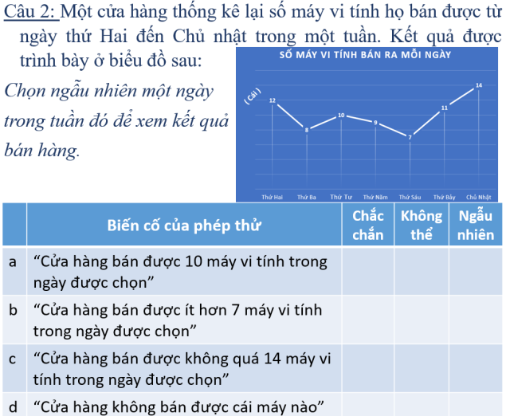
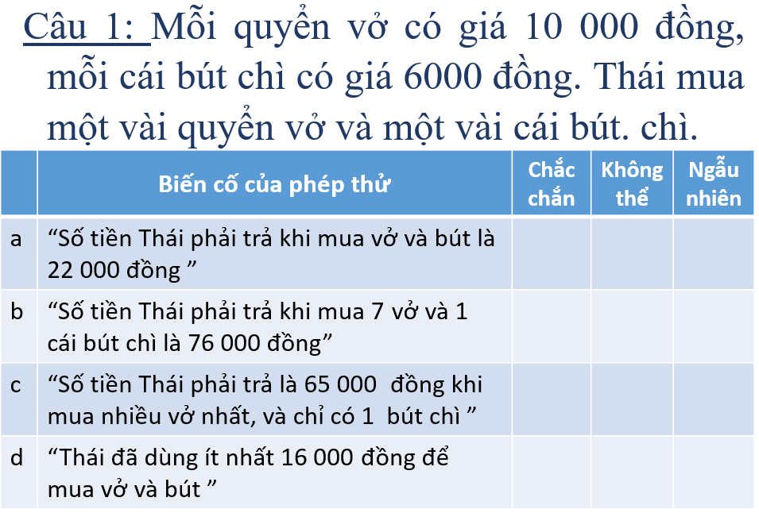
Bài 1. LÀM QUEN VỚI BIẾN CỐ NGẪU NHIÊN
Chỉ ra biến cố nào là chắc chắn, không thể, ngẫu nhiên bằng cách đánh dấu ✓ vào bảng chọn.

Slide 43


Bài 1. LÀM QUEN VỚI BIẾN CỐ NGẪU NHIÊN
2. Biến cố ngẫu nhiên trong một số trò chơi:
Chỉ ra biến cố nào là chắc chắn, không thể, ngẫu nhiên bằng cách đánh dấu ✓ vào bảng chọn.
* Vận dụng 1: (Câu 1 – PBT)
Câu 1: Mỗi quyển vở có giá 10 000 đồng, mỗi cái bút chì có giá 6000 đồng. Thái mua một vài quyển vở và một vài cái bút. chì.
a. Có thể Thái đã mua 2 bút chì và 1 quyển vở hoặc không. → BC ngẫu nhiên.
b. Vì số tiền Thái phải trả là
→ BC chắc chắn.
 | Biến cố của phép thử | Chắc chắn | Không thể | Ngẫu nhiên
a | “Số tiền Thái phải trả khi mua vở và bút là 22 000 đồng ”
b | “Số tiền Thái phải trả khi mua 7 vở và 1 cái bút chì là 76 000 đồng”
c | “Số tiền Thái phải trả là 65 000 đồng khi mua nhiều vở nhất, và chỉ có 1 bút chì ”
d | “Thái đã dùng ít nhất 16 000 đồng để mua vở và bút ”
c. Sau khi mua 1 bút chì, số tiền còn là
Vì (quyển vở)
dư đồng → BC không thể.
✓
✓
d. Thái mua ít nhất 1 quyển vở và 1 bút chì thì Thái phải trả ít nhất
→ BC chắc chắn.
✓
✓

Slide 44
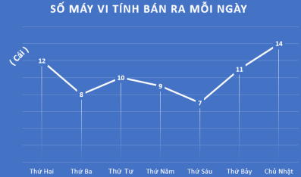
Bài 1. LÀM QUEN VỚI BIẾN CỐ NGẪU NHIÊN
2. Biến cố ngẫu nhiên trong một số trò chơi:
Câu 2: Một cửa hàng thống kê lại số máy vi tính họ bán được từ ngày thứ Hai đến Chủ nhật trong một tuần. Kết quả được trình bày ở biểu đồ sau:
Chọn ngẫu nhiên một ngày
trong tuần đó để xem kết quả
bán hàng.
* Vận dụng 1: (Câu 1 – PBT)
* Vận dụng 2: (Câu 2 – PBT)
a. Có thể ngày được chọn là thứ Tư hoặc không phải. → BC ngẫu nhiên.
b. Vì số máy bán ít nhất trong các ngày là 7 cái. → BC không thể.
 | Biến cố của phép thử | Chắc chắn | Không thể | Ngẫu nhiên
a | “Cửa hàng bán được 10 máy vi tính trong ngày được chọn”
b | “Cửa hàng bán được ít hơn 7 máy vi tính trong ngày được chọn”
c | “Cửa hàng bán được không quá 14 máy vi tính trong ngày được chọn”
d | “Cửa hàng không bán được cái máy nào”
c. Vì số máy bán nhiều nhất trong các ngày là 14 cái. (không quá 14 cái) → BC chắc chắn.
✓
✓
d. Vì ngày nào cũng có bán được máy, trong đó ít nhất là 7 cái→ BC không thể.
✓
✓

Slide 45

Bài 1. LÀM QUEN VỚI BIẾN CỐ NGẪU NHIÊN
2. Biến cố ngẫu nhiên trong một số trò chơi:
* Vận dụng 1: (Câu 1 – PBT)
a. Có thể Thái đã mua 2 bút chì và 1 quyển vở hoặc không. → BC ngẫu nhiên.
* Vận dụng 2: (Câu 2 – PBT)
a. Có thể ngày được chọn là thứ Tư hoặc không phải. → BC ngẫu nhiên.
b. Vì số tiền Thái phải trả là
→ BC chắc chắn.
b. Vì số máy bán ít nhất trong các ngày là 7 cái. → BC không thể.
c. Sau khi mua 1 bút chì, số tiền còn là
Vì (quyển vở)
dư đồng → BC không thể.
c. Vì số máy bán nhiều nhất trong các ngày là 14 cái. (không quá 14 cái)
→ BC chắc chắn.
d. Thái mua ít nhất 1 quyển vở và 1 bút chì thì Thái phải trả ít nhất
→ BC chắc chắn.
d. Vì ngày nào cũng có bán được máy, trong đó ít nhất là 7 cái.
→ BC không thể.

Slide 46


TRÒ CHƠI

Slide 47
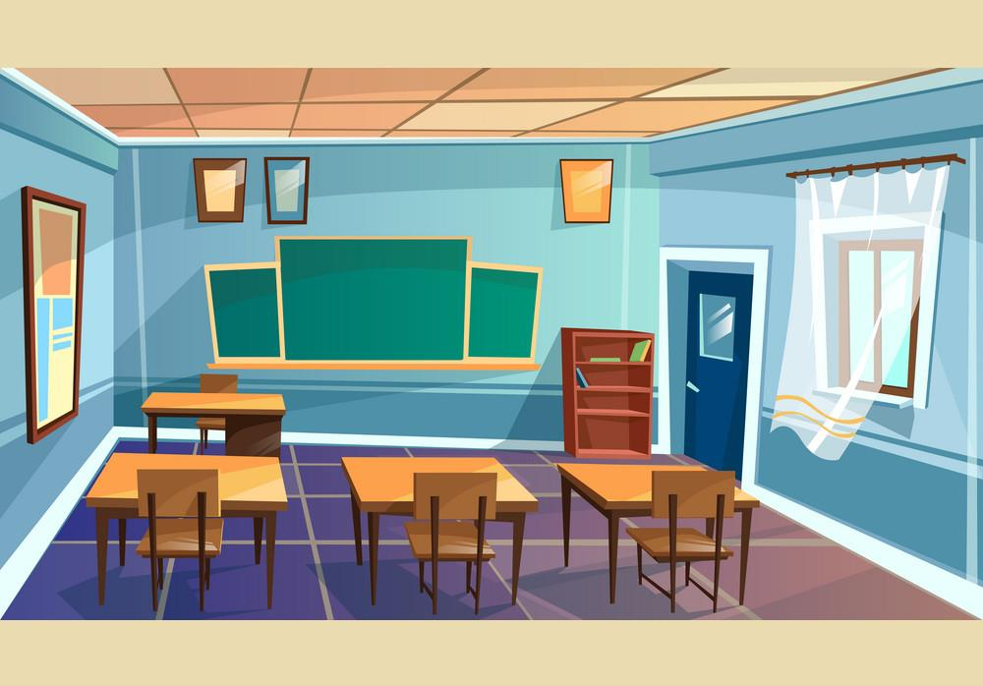
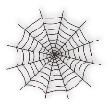








LÀM SẠCH LỚP HỌC

Slide 48
LUẬT CHƠI
Dịch COVID-19 diễn biến rất phức tạp và khả năng lây lan nhanh chóng, vì vậy để đảm bảo sức khoẻ chúng ta cần phải có một môi trường sống sạch sẽ. Hãy tham gia dọn dẹp lớp học bằng cách trả lời đúng các câu hỏi tương ứng.
Với mỗi câu trả lời đúng tương ứng với việc dọn dẹp được 1 phần rác trong lớp học các em nhé!
Mỗi câu hỏi có thời gian suy nghĩ là 20 giây!
Chúng ta cùng bắt đầu chơi nào.

Slide 49


Notes:
Nhấn chuột vào chỗ có rác để tìm câu hỏi, sau khi trả lời đúng, nhấn vào vòng tròn để dọn rác, nhấn ngôi nhà xanh để kết thúc trò chơi.

Slide 50

20
19
18
17
16
15
14
13
12
11
10
09
08
07
06
05
04
03
02
01
00
Câu 3: Một chuồng thỏ nhốt 12 con thỏ trắng và 10 thỏ đen, lấy ngẫu nhiên 5 con thỏ từ chuồng thỏ trên, biến cố nào sau đây có thể xảy ra?
A.“Lấy được 3 thỏ trắng và 3 thỏ đen”.
B.“Lấy được 4 thỏ trắng và 2 thỏ đen”.
C.“Lấy được nhiều nhất 5 thỏ đen”.
D.“Lấy được ít nhất 6 thỏ trắng”.
Notes:
Nhấn vào hình nguời để xuất hiện đồng hồ, nhấn ngôi nhà xanh để tiếp tục trò chơi.

Slide 51

20
19
18
17
16
15
14
13
12
11
10
09
08
07
06
05
04
03
02
01
00
Câu 4: Trông một hộp bút có 2 bút xanh, 1 bút đỏ và 1 bút đen, rút ngẫu nhiên 2 bút từ hộp, biến cố nào sau đây là biến cố không thể?
A. “Rút được 2 bút xanh”.
B.“Rút đươc 1 bút xanh và một bút đỏ”.
C. “Rút được 2 bút đỏ”.
D. “Rút được 1 bút đỏ và 1 bút đen”.
Notes:
Nhấn vào hình người để xuất hiện đồng hồ, nhấn vào ngôi nhà để tiếp tục trò chơi

Slide 52

20
19
18
17
16
15
14
13
12
11
10
09
08
07
06
05
04
03
02
01
00
Câu 5: Theo kết quả khảo sát năm 2022, chiều cao trung bình của nam giới tại Việt Nam là 1m65, chọn ngẫu nhiên một thanh niên ở độ tuổi trưởng thành và có sức khỏe bình thường. Biến cố nào sau đây không thể xảy ra?
A. “Nam thanh niên có chiều cao 1m68”.
B.“Nam thanh niên có chiều cao 1640mm”.
C.“Nam thanh niên có chiều cao150cm”.
D. “Nam thanh niên có chiều cao 165mm”.
Notes:
Nhấn vào hình người để xuất hiện đồng hồ, nhấn vào ngôi nhà để tiếp tục trò chơi

Slide 53
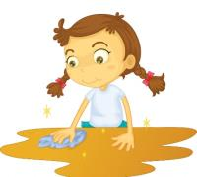
20
19
18
17
16
15
14
13
12
11
10
09
08
07
06
05
04
03
02
01
00
Câu 6: Lớp 7C có 40 học sinh gồm 19 bạn nam và 21 bạn nữ, chọn ngẫu nhiên một bạn nam và một bạn nữ để làm lớp trưởng và lớp phó, trong các biến cố sau đây biến cố nào là biến cố chắc chắn?
A. “Bạn nam làm lớp trưởng và bạn nữ làm lớp phó”.
B. “Bạn nam làm lớp phó và bạn nữ làm lớp trưởng”.
C. “Bạn nam hoặc bạn nữ sẽ làm lớp trưởng”.
D. “Không có bạn nam nào làm lớp trưởng cả”.
Notes:
Nhấn vào hình người để xuất hiện đồng hồ, nhấn vào ngôi nhà để tiếp tục trò chơi

Slide 54

20
19
18
17
16
15
14
13
12
11
10
09
08
07
06
05
04
03
02
01
00
Câu 7: Hai đội bóng A và B cùng tham gia trận chung kết bóng đá tranh chức vô địch, trong các biến cố sau, biến cố nào là biến cố không thể xảy ra sau khi trận đấu giữa hai đội kết thúc?
A.“Đội A thắng đội B”.
B.“Đội B thắng hoặc thua đội A”.
C.“Đội B thắng đội A”.
D.“Không đội nào bị thua cả”.
Notes:
Nhấn vào hình người để xuất hiện đồng hồ, nhấn mũi tên xanh để tiếp tục trò chơi

Slide 55


CẢM ƠN CÁC BẠN!

Slide 56

Kiến thức trọng tâm
BIẾN CỐ
luôn xảy ra
Biến cố chắc chắn
không bao giờ xảy ra
Biến cố không thể
PHÉP THỬ NGHIỆM
không biết trước xảy ra hay không
Biến cố ngẫu nhiên

Slide 57
Hướng dẫn về nhà
* Hoàn thành phiếu học tập 2.

Slide 58
PHÒNG GIÁO DỤC VÀ ĐÀO TẠO…………….
TRƯỜNG ………………….
MÔN TOÁN 7
GVBM: LÊ THỊ THANH QUYÊN
Năm học: 2022 - 2023

Slide 59
1. Giáo viên
SGK, kế hoạch bài dạy, phiếu bài tập
2. Học sinh
SGK.
Máy chiếu.
Ôn tập kiến thức về xác suất thống kê ở lớp 6

Slide 60



CÁC HOẠT ĐỘNG
Khởi động
Luyện tập
Vận dụng – Tìm tòi

Slide 61

HOẠT ĐỘNG 1
KHỞI ĐỘNG

Slide 62




Thế nào là biến cố chắc chắn? biến cố không thể? biến cố ngẫu nhiên?
- Biến cố chắc chắn là biến cố luôn xảy ra.
- Biến cố không thể là biến cố không bao giờ xảy ra.
- Biến cố ngẫu nhiên là biến cố không thể biết trước là nó có xảy ra hay không.

Slide 63
Phần MỘT SỐ YẾU TỐ THỐNG KÊ
VÀ XÁC SUẤT
Bài 1. LÀM QUEN VỚI BIẾN CỐ NGẪU NHIÊN
Mục tiêu bài học:
Chương
9
MỘT SỐ YẾU TỐ XÁC SUẤT
- Làm quen với các khái niệm mở đầu về biến cố ngẫu nhiên trong các ví dụ đơn giản
- Xác định được một biến cố xảy ra hay không xảy ra sau khi biết kết quả của phép thử.
- Xác định được biến cố chắc chắn, biến cố không thể và biến cố ngẫu nhiên.

Slide 64




Bài 1.LÀM QUEN VỚI BIẾN CỐ NGẪU NHIÊN (T3)
Bài 1. Hộp bút của Bình có ba đồ dùng học tập gồm một bút nhớ, một bút bi và một bút chì. Bình lấy ra một dụng cụ học tập từ hộp bút.
Trong các biến cố sau, biến cố nào là biến cố chắc chắn, biến cố không thể hay biến cố ngẫu nhiên?
A: “Bình lấy được một cái bút bi”
B: “Bình lấy được một cục tẩy”
C: “Bình lấy được một cái bút ”
Bài 1. * Biến cố A là biến cố ngẫu nhiên vì ta không biết trước nó có xảy ra hay không. Chẳng hạn, biến cố A xẩy ra nếu Bình lấy ra được bút bi và không xảy ra nếu Bình lấy ra được bút chì trong số ba đồ dùng trong hộp bút * Biến cố B là biến cố không thể vì nó không bao giờ xảy ra, trong hộp bút của Bình chỉ có ba loại bút, không có cục tẩy. * Biến cố C là biến cố chắc chắn vì nó luôn xảy ra, ba đồ dùng học tập trong hộp bút của Bình đều là cái bút.

Slide 65
Bài 1.LÀM QUEN VỚI BIẾN CỐ NGẪU NHIÊN (T3)
Bài 2. Tung một đồng xu hai lần. Hỏi trong các biến cố sau, biến cố nào là biến cố chắc chắn, biến cố không thể, biến cố ngẫu nhiên?
A: “Có bốn kết quả về mặt xuất hiện khi tung một đồng xu hai lần”
B: “Có ba mặt sấp xuất hiện khi tung đồng xu như trên”
C: “Xuất hiện hai mặt giống nhau trong hai lần tung”
Bài 2. *Biến cố A là biến cố chắc chắn vì có bốn kết quả về mặt xuất hiện khi tung một đồng xu hai lần là: *Biến cố B là biến cố không thể vì chỉ tung đồng xu hai lần nên không thể xuất hiện ba mặt sấp. *Biến cố C là biến cố ngẫu nhiên vì biến cố xảy ra khi hai lần tung đều xuất hiện cùng mặt sấp hoặc cùng mặt ngửa và không xảy ra khi hai lần tung có một mặt sấp và một mặt ngửa xuất hiện.

Slide 66

HOẠT ĐỘNG 2
Luyện tập

Slide 67


Bài 3. Gieo một con xúc xắc sáu mặt cân đối. Xét các biến cố sau, biến cố nào là biến cố chắc chắn, biến cố không thể, biến cố ngẫu nhiên?
A: “Mặt xuất hiện có số chấm nhỏ hơn 8”
B: “Mặt xuất hiện có số chấm chia hết cho 7”
C: “Mặt xuất hiện có số chấm lớn hơn 4”
D: “Mặt xuất hiện có số chấm nhỏ hơn 2”
Bài 3.
* Biến cố A là biến cố chắn chắn vì ta luôn gieo được mặt xúc xắc có số chấm là một trong các số: 1; 2; 3; 4; 5; 6 đều là các số nhỏ hơn 8
* Biến cố B là biến cố không thể vì các mặt xúc xắc xuất hiện được khi gieo có số chấm là một trong các số: 1; 2; 3; 4; 5; 6 không có số nào chia hết cho 7
* Biến cố C là biến cố ngẫu nhiên vì biến cố C xảy ra khi mặt xuất hiện có số chấm là 5 hoặc 6 và không xảy ra khi mặt xuất hiện có số chấm là một trong các số: 1; 2; 3; 4
* Biến cố D là biến cố ngẫu nhiên vì biến cố D xảy ra khi mặt xuất hiện có số chấm là 1 và không xảy ra khi mặt xuất hiện có số chấm là một trong các số: 2; 3; 4; 5; 6

Slide 68
Bài 4. Trong một chiếc hộp có năm tấm thẻ ghi số 1; 2; 3; 5; 6. Rút ngẫu nhiên một tấm thẻ từ trong hộp.
Xét các biến cố sau:
A: “Rút được thẻ ghi số lớn hơn 8”
B: “Rút được thẻ ghi số là số nguyên tố”
C: “Rút được thẻ ghi số nhỏ hơn 7”
Bài 4.
* Biến cố A là biến cố không thể vì ta chỉ rút được thẻ ghi một trong các số 1; 2; 3; 4; 5; 6 không có số nào lớn hơn 8.
* Biến cố B là biến cố ngẫu nhiên vì ta không chắc chắn rút được thẻ ghi số nào. Ví dụ, nếu ta rút được thẻ số 2 hoặc 3 hoặc 5 thì biến cố B xảy ra, rút được thẻ số 1 hoặc 6 thì biến cố B không xảy ra
* Biến cố C là biến cố chắc chắn vì ta luôn rút được thẻ ghi các số 1; 2; 3; 5; 6 đều là các số nhỏ hơn 7

Slide 69
Bài 5. Trong cặp sách của Ngọc có một cái bút bi, một cái bút chì và một cái thước kẻ. Ngọc lấy cùng lúc ra hai dụng học tập từ cặp. Hỏi các biến cố sau là chắc chắn, không thể hay ngẫu nhiên?
A: “Ngọc lấy được ít nhất một cái bút”
B: “Ngọc lấy được hai cái thước kẻ”
C: “Ngọc lấy được một cái bút bi và một cái thước kẻ”
Bài 5.
* Biến cố A là biến cố chắc chắn vì Ngọc lấy ra hai dụng cụ trong ba dụng cụ đã có thì có tới hai cái bút nên chắc chắn Ngọc lấy được ít nhất một cái bút..
* Biến cố B là biến cố không thể vì trong số các dụng cụ trong cặp thì chỉ có một cái thước kẻ, không thể có trường hợp lấy ra được hai thước kẻ.
* Biến cố C là biến cố ngẫu nhiên vì biến cố này xảy ra khi Ngọc lấy được đúng một cái bút bi và một cái thước kẻ nhưng không xảy ra khi Ngọc lấy được một cái bút bi và một cái bút chì hoặc một cái bút chì và một cái thước kẻ.

Slide 70

HOẠT ĐỘNG 3
VẬN DỤNG

Slide 71
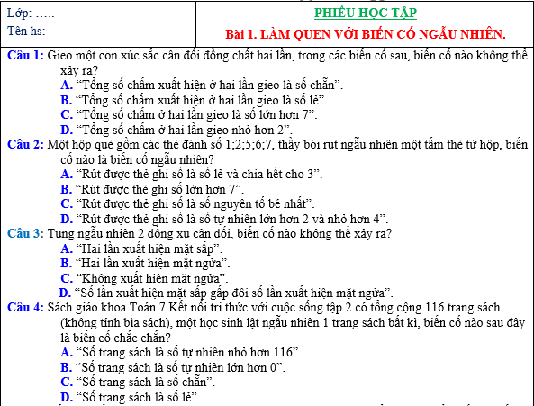
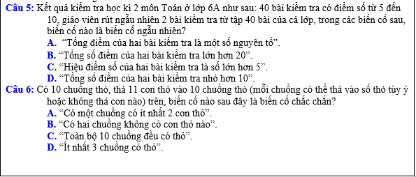


Slide 72


Hướng dẫn về nhà
- Đọc lại toàn bộ nội dung bài đã học.
- Học thuộc: định nghĩa biến cố, các loại biến cố, xác định các biến cố thông qua bài tập
- Nghiên cứu trước bài: Làm quen với xác suất của biến cố ngẫu nhiên

Slide 73


